Slide 1

Лабораторная работа 2.
Линейная регрессия. Криволинейная регрессия
В СДО:
задания для лабораторной работы;
пример и указания по выполнению в Excel
(ознакомиться!)
Цель: по выборке наблюдений над парой СВ:
проверить, можно ли считать зависимость между наблюдаемыми величинами линейной;
получить линейное уравнение зависимости между этими величинами, используя метод наименьших квадратов (МНК);
подобрать наилучшую аппроксимирующую функцию с помощью диаграмм Excel;
получить уравнение наилучшей аппроксимирующей функции, сведя ее к линейной зависимости и использовав МНК.

Slide 2
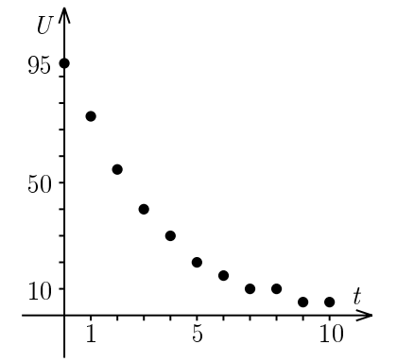
Конденсатор заряжен до напряжения U₀, отвечающего моменту начала отсчета времени, после чего он разряжается через некоторое сопротивление. Напряжение измеряется с округлением до 5 В. Требуется определить зависимость напряжения U от времени t.
Построить корреляционное поле.
Можно ли считать зависимость линейной?
Если зависимость не линейная, то какая?

Slide 3
2. Вычислить выборочный коэффициент корреляции, проверить его значимость на уровне значимости α = 0,05.
Выборочный коэффициент корреляции r_{x, y} – мера линейной зависимости между величинами x, y: для линейной зависимости |r_{x, y} | близок к 1.
Можно ли считать зависимость линейной?
Проверка значимости коэффициента корреляции – проверка гипотезы о том, что коэффициент корреляции существенно отличен от 0 (тогда считают обоснованным получение линейного уравнения зависимости).

Slide 4
3. По характеру расположения точек на корреляционном поле и на основании проверки значимости коэффициента корреляции сделать вывод о соответствии или несоответствии линейной модели экспериментальным данным.
Можно ли считать зависимость линейной?
Проверка значимости коэффициента корреляции – проверка гипотезы о том, что коэффициент корреляции существенно отличен от 0 (тогда считают обоснованным получение линейного уравнения зависимости).

Slide 5
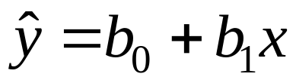
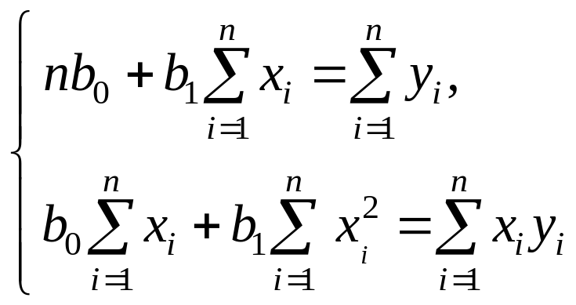

x
y
4. Составить систему нормальных уравнений для определения по методу наименьших квадратов коэффициентов линейного уравнения регрессии, найти выборочное уравнение линейной регрессии, построить прямую на корреляционном поле.
y
Обязательно прорешать вручную!
x
5. Подтвердить либо опровергнуть вывод пункта 3.

Slide 6
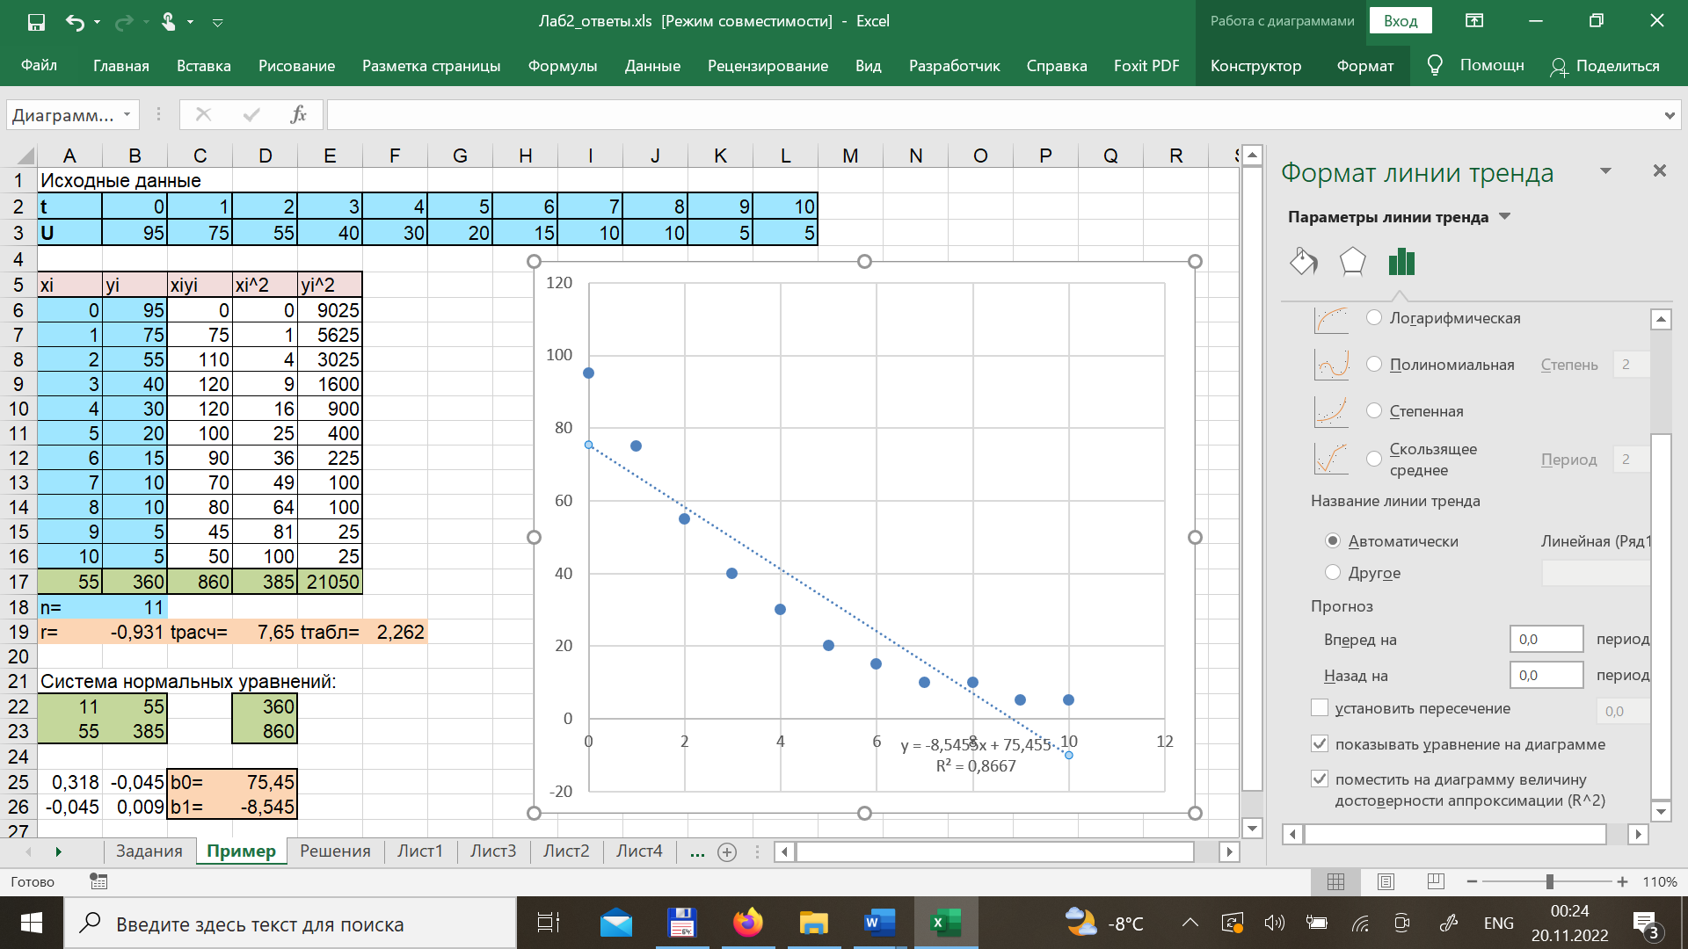

Slide 7
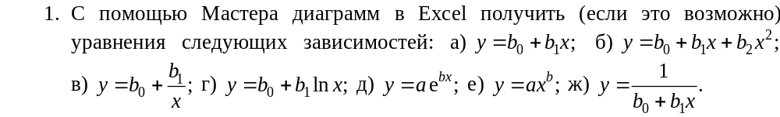
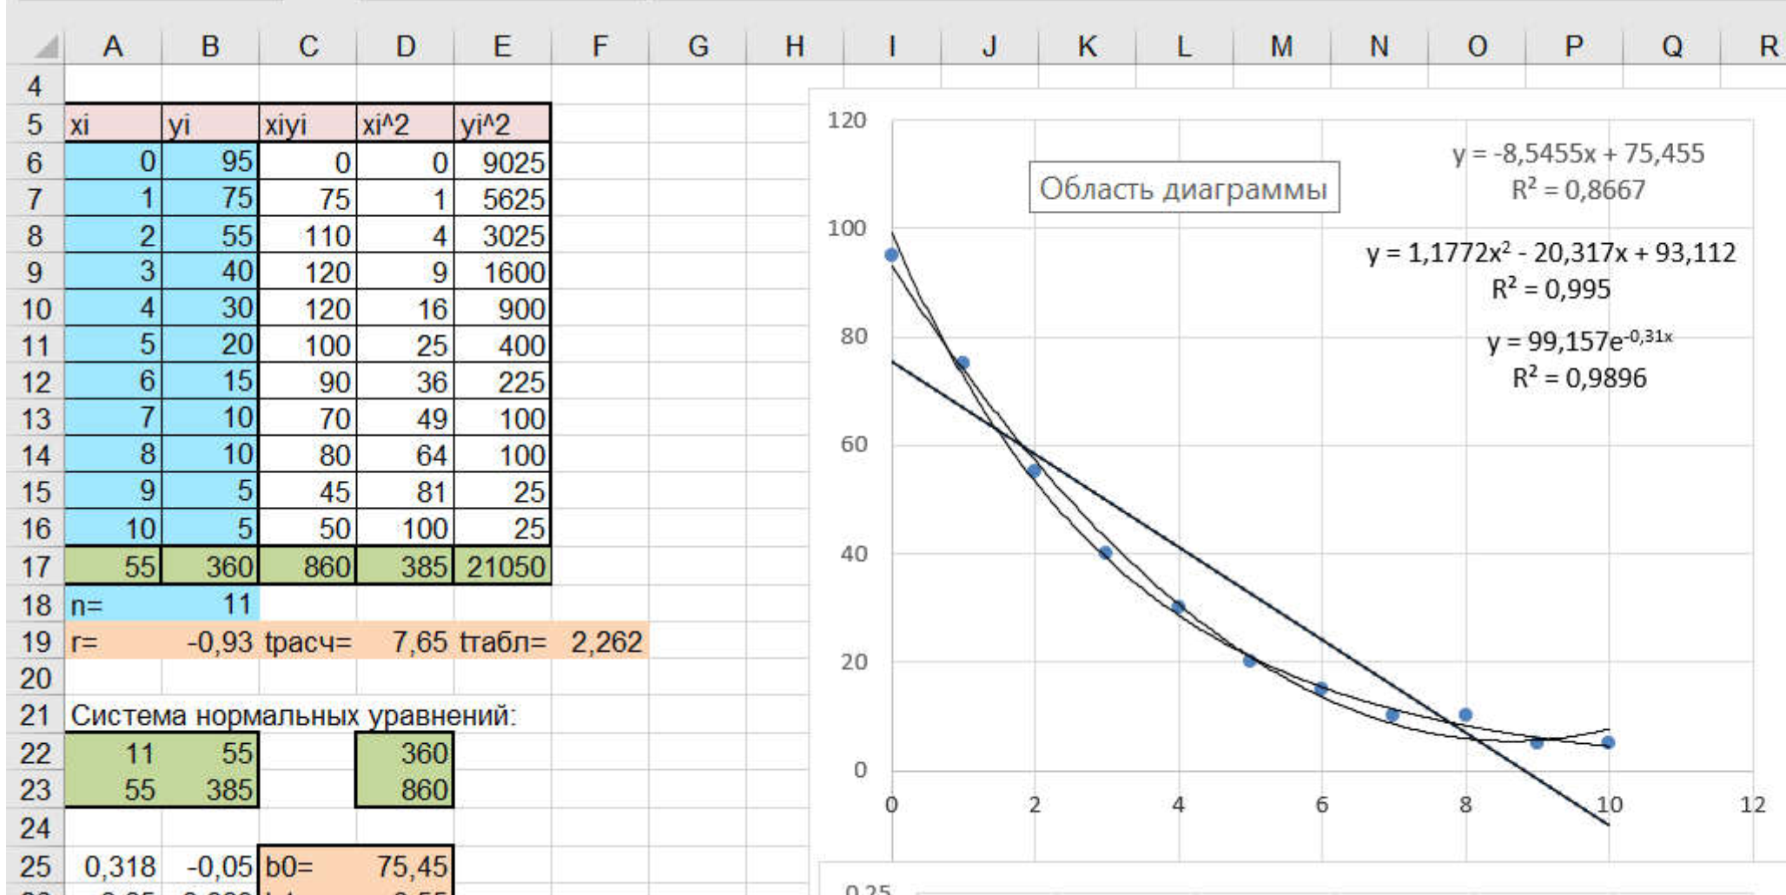

Slide 8
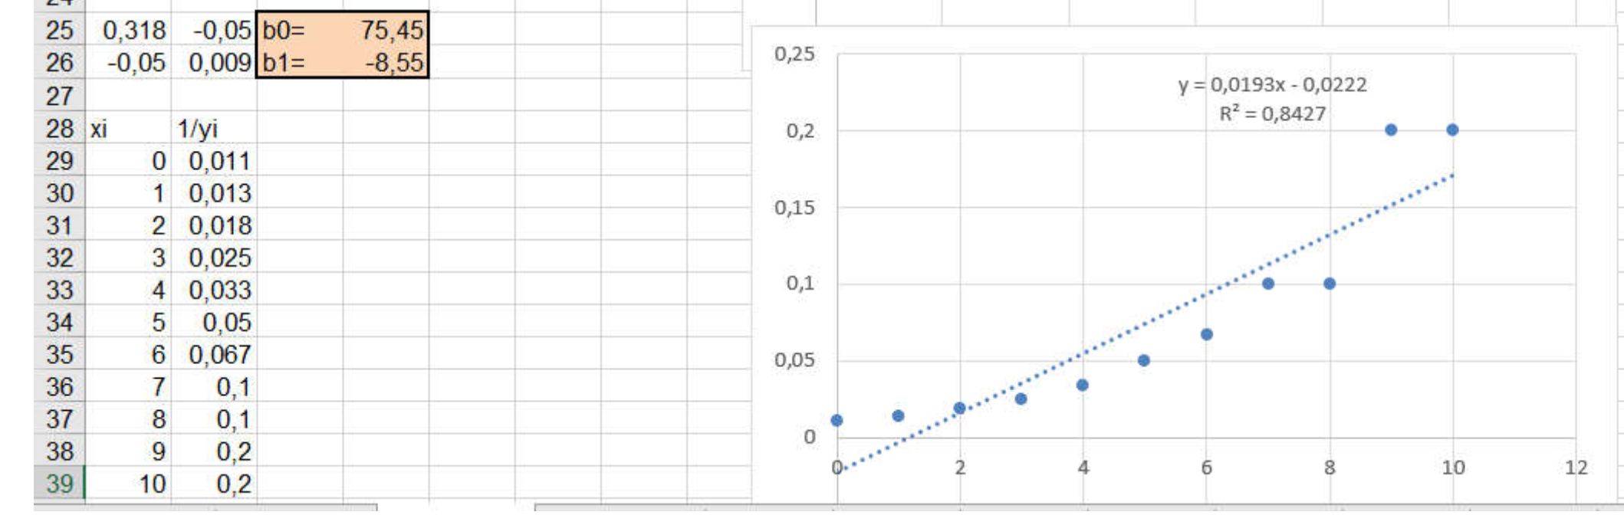
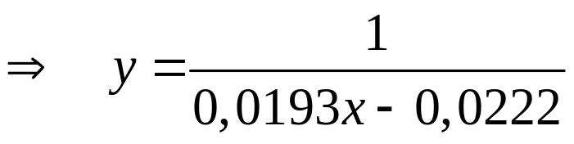
Указание 2. Для получения гиперболических зависимостей в) и ж) нужно построить линейные зависимости на новых диаграммах, сделав соответствующие замены переменных.

Slide 9
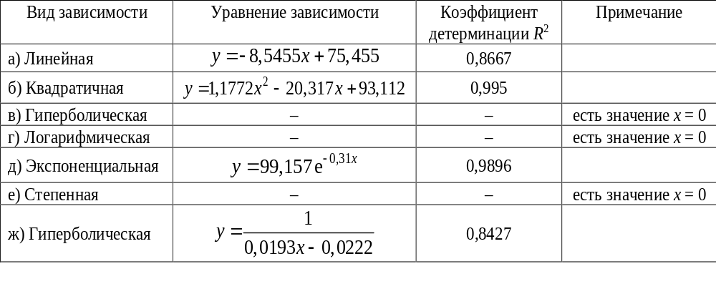
7. Сравнить уравнение а) с полученным в пункте 4.
8. На основании значений коэффициента
детерминации R² сделать вывод о
наилучшей модели из допустимых.

Slide 10
9. В случае б): составить систему нормальных уравнений для определения по методу наименьших квадратов коэффициентов квадратичного уравнения регрессии; найти выборочное квадратичное уравнение регрессии.
В случаях в)-ж): указать замену переменных, позволяющую свести выбранную зависимость к линейной; построить корреляционное поле в новых переменных; составить систему нормальных уравнений для определения по методу наименьших квадратов коэффициентов линейного уравнения регрессии в новых переменных; найти выборочное уравнение линейной регрессии, построить прямую на корреляционном поле; сделав обратную замену, получить уравнение регрессии в натуральных переменных.

Slide 11
